Slide 1
Equipo: SYMONA
Docente: Roberto Alejandro Barraza Trejo
Inventarios
20 de Febrero de 2015

Slide 2
Integrantes
Edgar Alfredo Ramírez García
Omar Jacobo García
Ariadna Moya González
Silvia Villavicencio Márquez
Yesenia Lamas Sandoval

Slide 3
Contenido
Objetivos
Alcance
Equipo de trabajo
Plan de trabajo general
Plan de actividades
Control de riesgos
Control de calidad

Slide 4
Objetivos

Slide 5
Objetivos del proyecto
Facilitar y agilizar el trabajo de los encargados del laboratorio, al generar los reportes.
Tener un mayor control sobre los materiales que se encuentran en el laboratorio.

Slide 6
Objetivos del producto
Restringir los permisos dados a cada usuario (jefes de laboratorio, encargado y director)
Generar reportes de entrada, salida y préstamo de los materiales del laboratorio.

Slide 7
Objetivos del equipo
Pasar la materia.
Aprender más el desarrollo de aplicaciones web.
Periodo de tiempo: del 23 de febrero al 9 de marzo del año en curso

Slide 8
Alcance

Slide 9
Alcance
El proyecto solo se implementará para el laboratorio de pesados.

Slide 10
Equipo de trabajo

Slide 11
Equipo de trabajo
Edgar Alfredo Ramírez García : Líder
Dirige la organización del equipo.
Se encarga de supervisar las actividades del equipo.
Omar Jacobo García : Desarrollador
Guía al equipo en el diseño y desarrollo del producto.

Slide 12
Equipo de trabajo
Silvia Villavicencio Márquez : Configuración
Administra el plan de configuración determinado por el equipo, es decir, llevar el control de las versiones de archivos, programas, minutas, entre otras.
Ariadna Moya González : Planeación
Apoya y guía al equipo en la planificación y seguimiento del trabajo.
Yesenia Lamas Sandoval : Calidad
Administrar y conducir el plan de calidad.
Revisa cada artefacto general.

Slide 13
Plan de trabajo

Slide 14
Plan de trabajo
La estrategia que utilizaremos para desarrollar el proyecto es incremental.
La primera junta de milestone la tendremos el 2 de marzo del 2015.

Slide 15
Plan de trabajo
Para concluir el proyecto se necesitan 738 horas distribuidas en 242 días.
Organización de 2 horas diarias de lunes a viernes.

Slide 16
Plan de actividades

Slide 17
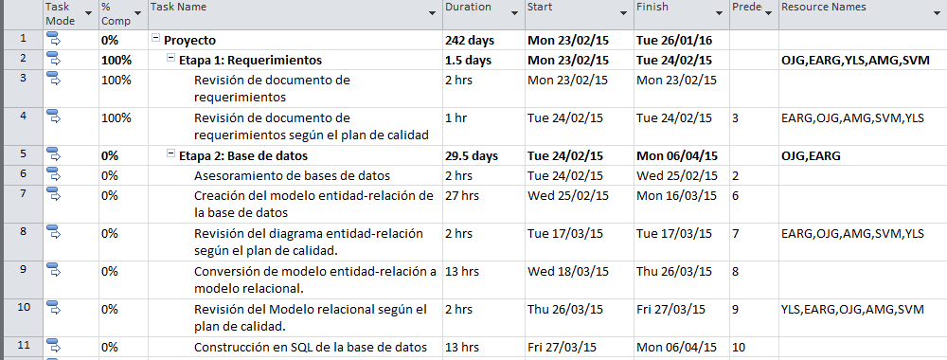
Plan de actividades

Slide 18
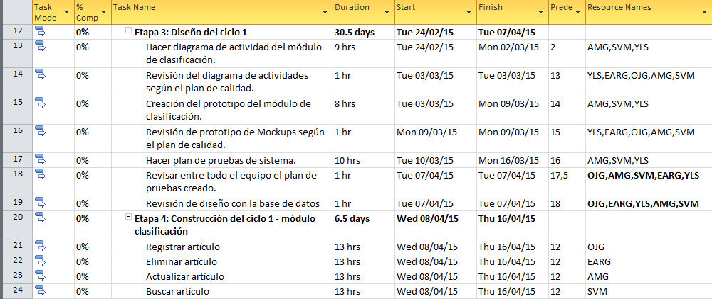
Plan de actividades

Slide 19
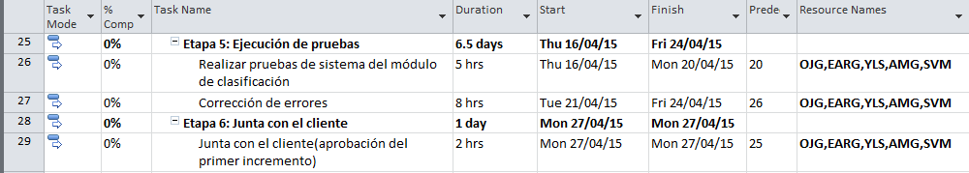
Plan de actividades

Slide 20
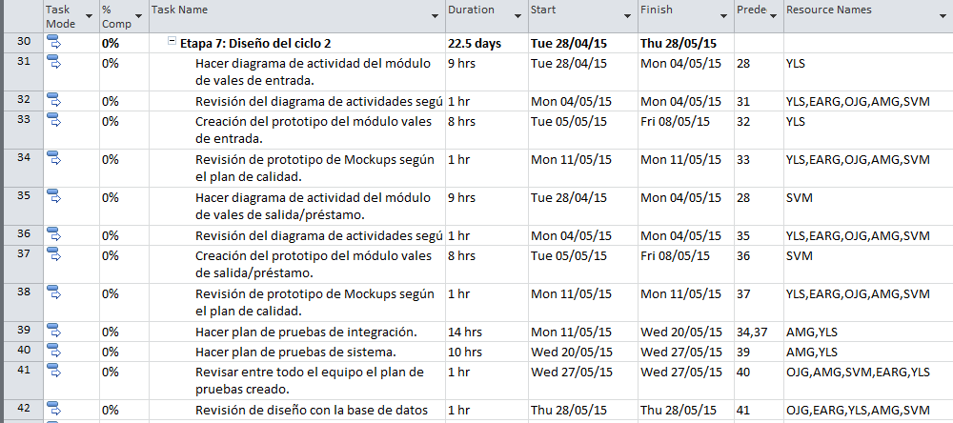
Plan de actividades

Slide 21
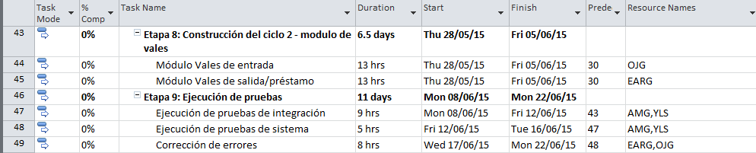
Plan de actividades

Slide 22
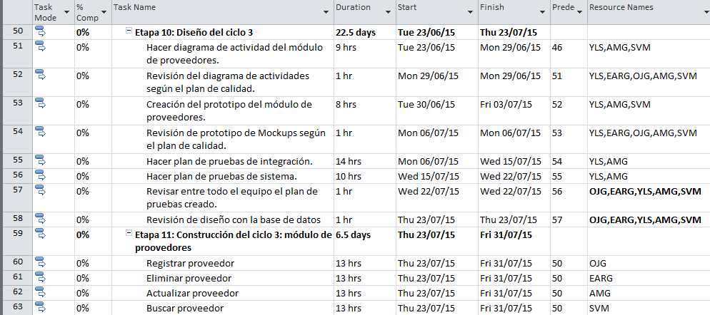
Plan de actividades

Slide 23
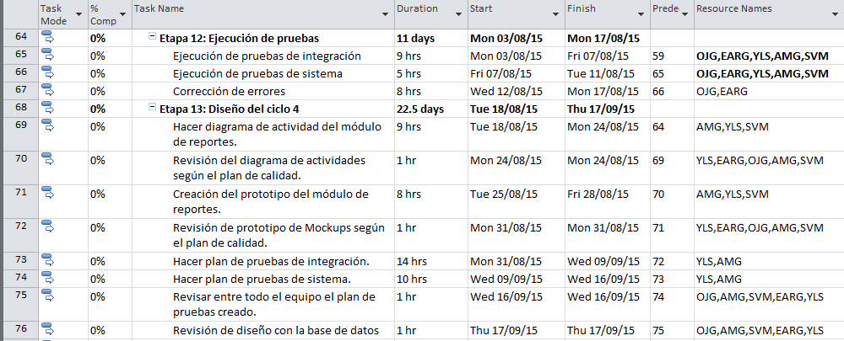
Plan de actividades

Slide 24
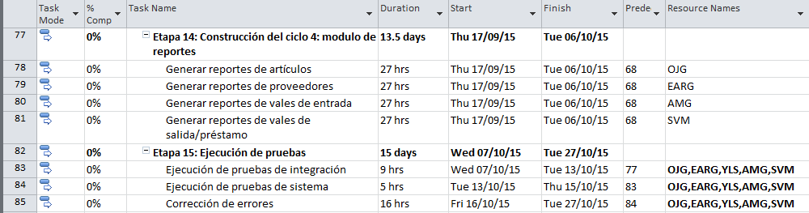
Plan de actividades

Slide 25
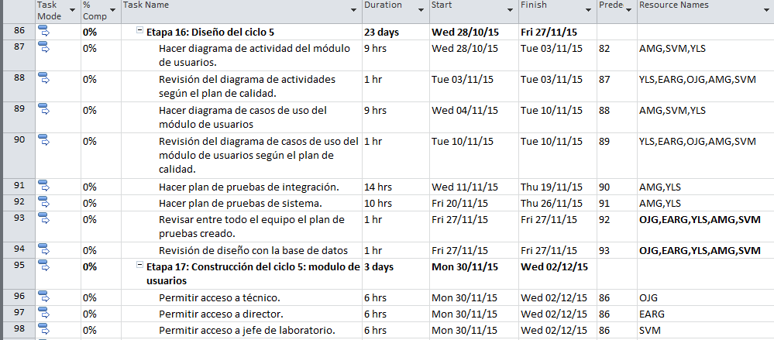
Plan de actividades

Slide 26
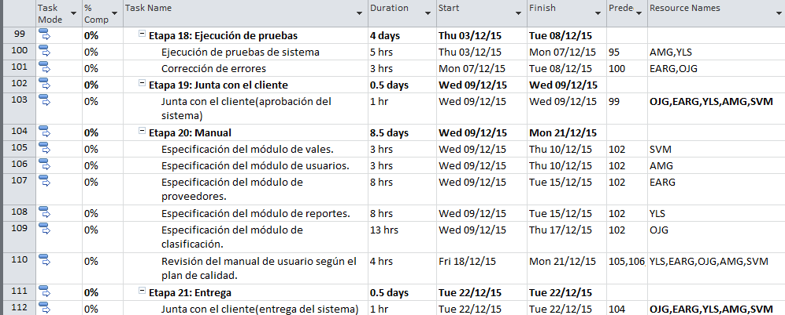
Plan de actividades

Slide 27
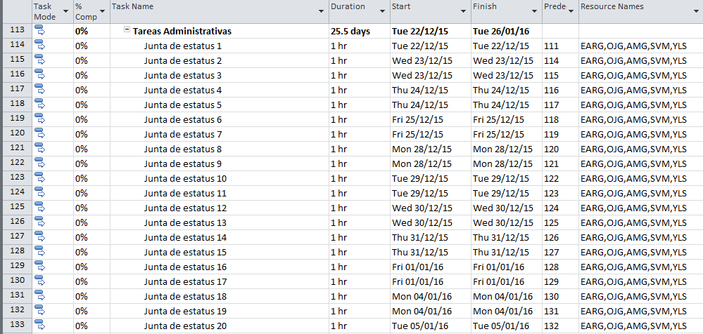
Plan de actividades

Slide 28
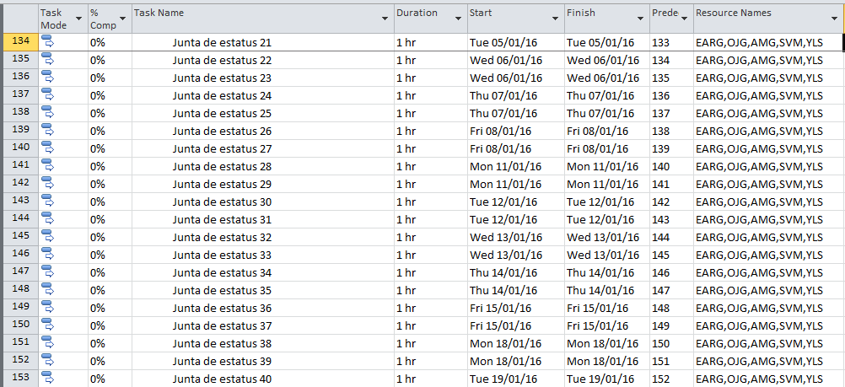
Plan de actividades

Slide 29
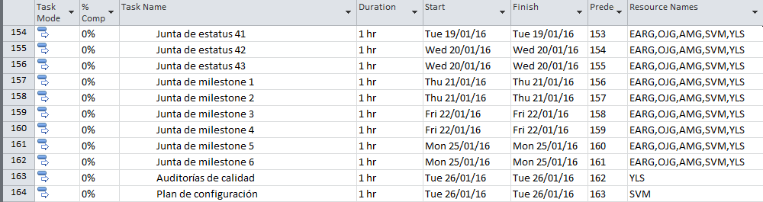
Plan de actividades

Slide 30
Control de riesgos

Slide 31
Control de riesgos
Descripción | Plan de Contingencia | Plan de Mitigación
Que no se haya analizado correctamente el documento de requerimientos. | Revisión del documento de requerimientos entre todo el equipo verificando las minutas de las juntas con el cliente. | Realizar nuevamente el documento de requerimientos hasta que cumpla las expectativas del cliente.

Slide 32
Control de riesgos
Descripción | Plan de Contingencia | Plan de Mitigación
La maestra Karina no pueda atendernos por falta de tiempo o sus horarios no coincidan con los de nosotros. | Verificar los horarios de la maestra con los nuestros hasta coincidir tiempo libre para planear citas. | Ver tutoriales de bases de datos y leer el material de la materia de bases de datos que ya cursamos.
Los diseños de los ciclos sean incorrectos. | Analizar correctamente el documento de requerimientos antes de empezar la creación del diseño. | Crear nuevos diseños que satisfagan los requerimientos.
El producto del primer ciclo no sea aprobado por el cliente. | Analizar el documento de requerimientos. | Rediseñar el módulo y volverlo a construir.

Slide 33
Control de riesgos
Descripción | Plan de Contingencia | Plan de Mitigación
No obtener la aprobación del sistema ya concluido. | Asegurar que el equipo completo comprenda los requerimientos que el cliente pidió. | Regresar al punto de la primer aprobación y rediseñar y construir los módulos incorrectos.
Retraso en el trabajo individual del equipo. | Trabajar en tiempo y forma en nuestras tareas. | Apoyar al integrante del equipo que esté en la situación hasta que empareje su trabajo de acuerdo al plan.
Las juntas de estatus no estén respaldadas con información real sobre el avance del proyecto. | Documentar nuestros avances individualmente. | Que el compañero que esté en dicha situación mejore el control de sus tiempos y documente su avance.

Slide 34
Control de calidad

Slide 35
Control de calidad
Artefacto a revisar | Heurística | Cantidad | Unidad
Documento de requerimientos | Faltas de ortografía | 5 | palabra/página
 | Que no sea ambiguo | 3 | errores/página
Diagrama Entidad - Relación | Mala definición de relaciones entre dos tablas | 3 | errores/base de datos
 | Identificar correctamente las entidades del documentos de requerimientos | 2 | error/base de datos

Slide 36
Control de calidad
Artefacto a revisar | Heurística | Cantidad | Unidad
Modelo Relacional | Inserción errónea de algún atributo en las tablas | 1 | atributo/tabla
Prototipo de Mockups | Interrelación entre prototipos del sistema | 2 | error/prototipo
Generación de reportes | Checar con el plan de pruebas | 3 | pruebas fallidas/módulo
 | Errores de formato en el reporte | 5 | error/reporte
 | Errores de programación con iText | 15 | error/100 líneas

Slide 37
Control de calidad
Artefacto a revisar | Heurística | Cantidad | Unidad
Vales de salida o préstamo | Checar con el plan de pruebas | 5 | pruebas fallidas/módulo
 | Errores de formato en el vale | 5 | error/reporte
 | Errores de programación con iText | 15 | error/100 líneas
Vales de entrada | Checar con el plan de pruebas | 5 | pruebas fallidas/módulo
 | Errores de formato en el vale | 5 | error/reporte
 | Errores de programación con iText | 15 | error/100 líneas

Slide 38
Control de calidad
Artefacto a revisar | Heurística | Cantidad | Unidad
Clasificación | Checar con el plan de pruebas | 10 | pruebas fallidas/módulo
Proveedores | Checar con el plan de pruebas | 5 | pruebas fallidas/módulo
Usuarios | Revisar permisos de acceso a cada usuario | 2 | error de permiso/usuario

Slide 39
Control de calidad
Artefacto a revisar | Heurística | Cantidad | Unidad
Diagrama de casos de uso del módulo de usuarios | Error en la asignación de autores en las actividades | 1 | error/3 diagramas
Manual de usuario | Faltas de ortografía | 3 | palabras/página
Digrama de actividades | Error en el flujo de las actividades | 2 | errores/diagrama

Slide 40
Gracias
20 de Febrero de 2015

